Slide 1
Проект «Значение осенней обработки почвы»
МБОУ Семьянская СОШ
Выполнил: ученик 6 класса Орлов Андрей
Руководитель: Мазанова С.Н., учитель ПТО.

Slide 2
Актуальность работы
Мы живем в сельской местности, поэтому сельскохозяйственный труд является основным видом деятельности населения как в коллективном, так и в домашнем хозяйстве. Каждую осень трактора с плугами выезжают на поля и пашут землю, а мама просит помочь вскопать огород. Перед нами встал вопрос: «Для чего это надо делать?» Поэтому мы решили обработать почву осенью вручную, чтобы посмотреть как это влияет на рост и развитие растений.

Slide 3
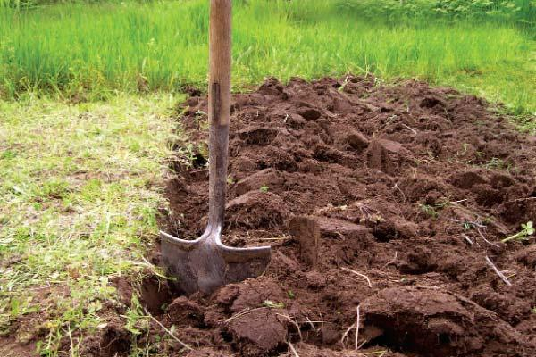
Цель работы
Провести наблюдения за осенней обработкой почвы на пришкольном участке.

Slide 4
Задачи:
Познакомиться с осенними особенностями обработки почвы;
Перекопать часть пришкольного участка в октябре;
Выяснить, каково значение осенней обработки почвы?

Slide 5
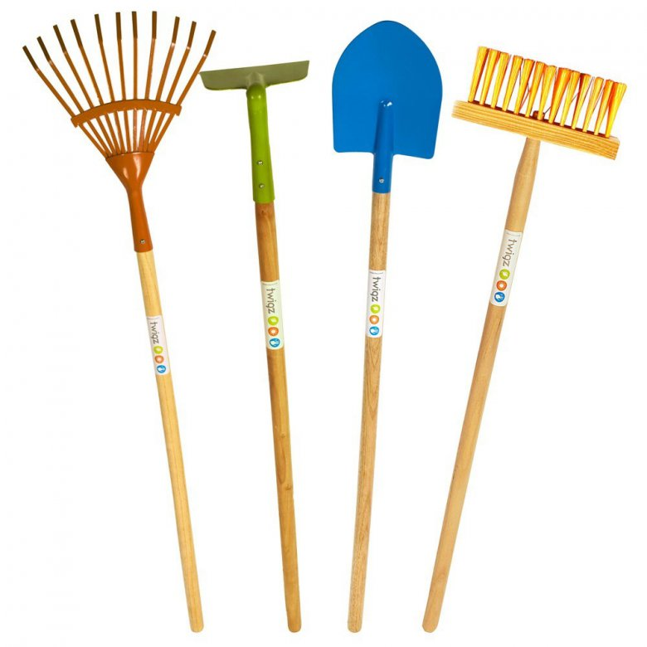
Особенности осенней обработки почвы
Очистка участка от остатков растений
Внесение удобрений
Зяблевая обработка почвы

Slide 6
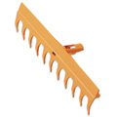
Очистка участка от остатков растений
После садовых работ необходимо собирать растительные остатки. Чтобы поддерживать чистоту и порядок на участке, эти растительные остатки следует утилизировать, т.е. убирать и перерабатывать. Переработанные остатки складывают в компостник. А после перегнивания этот продукт используют как удобрение. Особенно осенью, когда многие растения, такие как однолетники и двулетники, заканчивают своё развитие, то их нужно убирать. За теми растениями, которые приостанавливают развитие(многолетние цветы, кусты, деревья), но сохраняют корневую систему, также нужно убирать растительные остатки(листья, побеги). Если оставить слой ненужной растительности, то на протяжении зимы он уляжется, и если весна будет дождливой, то этот слой запреет, не будет пропускать кислород в почву, что очень губительно для корней, молодых побегов. При уборке растительности пользуются садовым инвентарём: тяпками, граблями, лопатами, вилами.

Slide 7
Внесение удобрений
Норма удобрений
Выращиваемые культуры
Состав почвы
Как недостаточное, так и избыточное внесение удобрений отрицательно влияет на рост и развитие растений.
Недостаток – плохой урожай
Избыток – плохое качество урожая

Slide 8
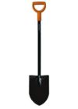
Зяблевая обработка почвы
Осеннюю вспашку почвы называют зяблевой, так как проводят ее под зимние морозы. Зяблевая обработка почвы начинается в конце лета или осенью после уборки культуры. В обработанном виде почва уходит в зиму и подвергается воздействию низких температур, морозов, промораживается, зябнет, отсюда и название «система зяблевой обработки почвы», а обработанного поля — «зябь». На зяби больше накапливается влаги, улучшается питательный режим почвы, сильнее подавляется сорная раститель­ность

Slide 9
Значение осенней обработки почвы
Цель | Результат
Создать глубокий рыхлый слой почвы | В рыхлый слой почвы лучше проникают вода и воздух, почва лучше прогревается
Заделать в почву удобрения, остатки растений | Почва обогащается питательными веществами
Заделать на глубину семена сорняков, вынести на поверхность корни сорняков | Уменьшается количество сорняков, так как многие семена с большой глубины не прорастут весной, а корни сорняков на поверхности почвы погибнут от морозов и иссушения
Вынести на поверхность спрятавшихся на зиму в почву насекомых-вредителей, и заделать на глубину тех, которые зимуют на почве | Уменьшается количество насекомых-вредителей
Создать бугры, неровности на поверхности поля | Зимой на полях задерживается снег и от этого увеличивается запас влаги в почве

Slide 10
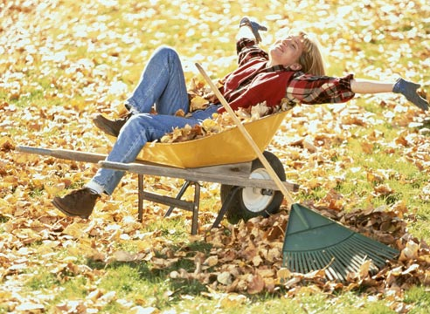
Мы за исследования и проекты!!!
Я сам нашел всю информацию о осенней обработке почвы, учитель помог во всем разобраться и мы вместе с учителем оформили итоги работы в презентации.
Теперь я точно знаю, для чего нужна осенняя обработка почвы.
Самим искать и находить
Хотим активными мы быть;
Не надо нам «на блюдечке давать»
Хотим мы спорить, действовать, искать!

